Slide 1

Produktpräsentation
PGB
Universalgreifer

Slide 2
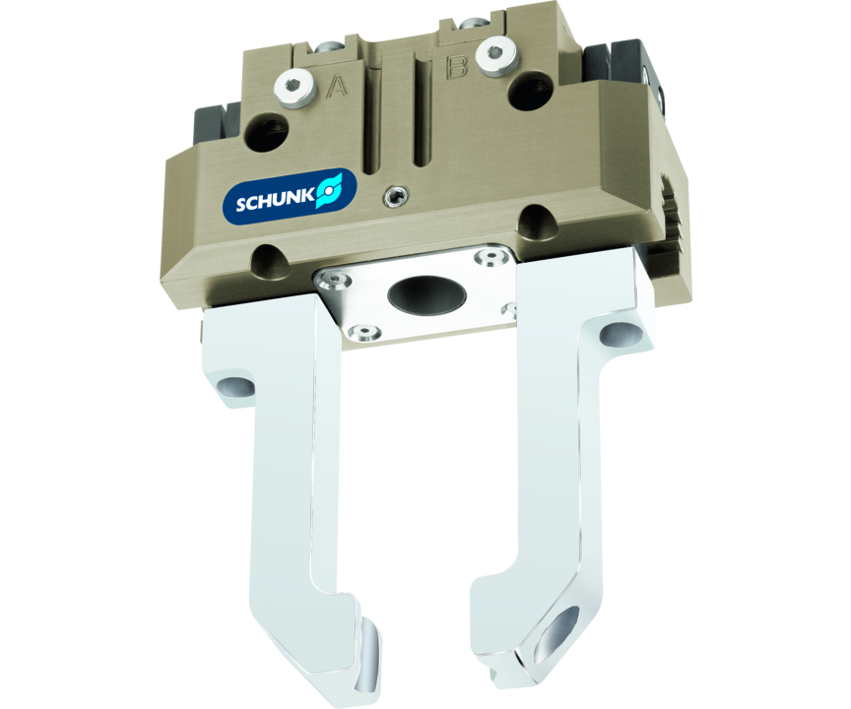
Universalgreifer
Universeller 2-Finger-Parallelgreifer mit großer Greifkraft und hoher Momentenaufnahme durch Vielzahn-Gleitführung sowie Mittenbohrung

Slide 3

Flexibel. Belastbar. Zuverlässig.

Slide 4
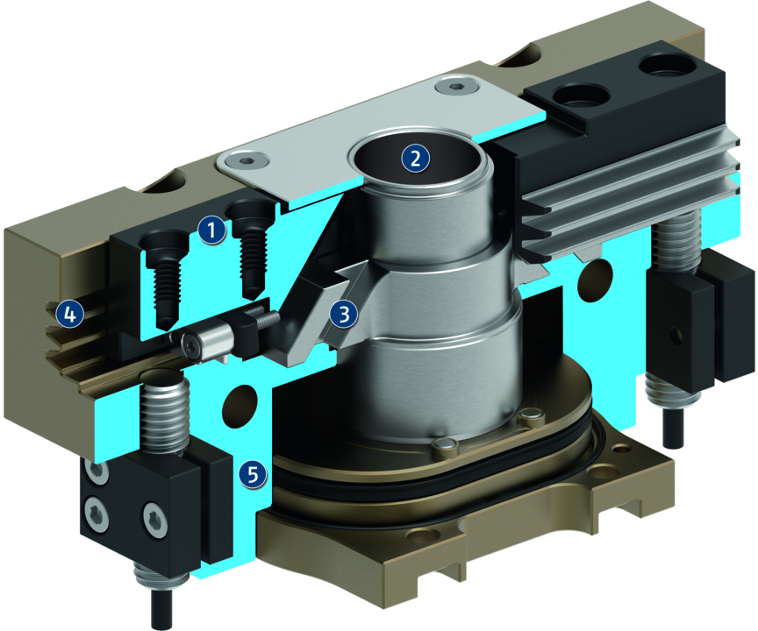
Funktionsprinzip
Funktionsbeschreibung
Der ovale Kolben wird über Druckluft nach oben bzw. nach unten gedrückt.
Die schrägen Wirkflächen des Keilhakens erzeugen dabei eine synchrone parallele Backenbewegung.
1
Grundbacke
2
Mittenbohrung
3
Keilhakenprinzip
4
Vielzahn-Gleitführung
5
Gehäuse

Slide 5
Vorteile – Ihr Nutzen
Robuste Vielzahn-Gleitführung für präzise Handhabung
Durchgehende Mittenbohrung zur Durchführung von Werkstücken, Versorgungsschläuchen, Sensorik, optischen Werkstückerkennungssystemen u. ä.
Große Momentenaufnahme möglich geeignet für den Einsatz langer Greiferfinger
Antriebskonzept Ovalkolben für maximale Greifkräfte
Befestigung an zwei Greiferseiten in drei Anschraubrichtungen für universelle und flexible Montage des Greifers
Energieversorgung über schlauchlosen Direktanschluss oder über Verschraubungen für die flexible Druckversorgung in allen Automatisierungslösungen
Umfangreiches Sensorzubehör für vielfältige Abfragemöglichkeiten und Überwachung der Hubposition

Slide 6
Technische Daten
Technische Daten Übersicht
Baugröße | Hub pro Backe | Schließkraft | Öffnungskraft | Empfohlenes Werkstückgewicht | Eigenmasse | Max. zulässige Fingerlänge
 | [mm] | [N] | [N] | [kg] | [kg] | [mm]
64 | 4 | 90 | 110 | 0.7 | 0.28 | 64
80 | 6 | 230 | 260 | 1.25 | 0.47 | 80
100 | 8 | 370 | 410 | 2.1 | 0.78 | 100
125 | 10 | 590 | 640 | 3.3 | 1.32 | 125

